Slide 1
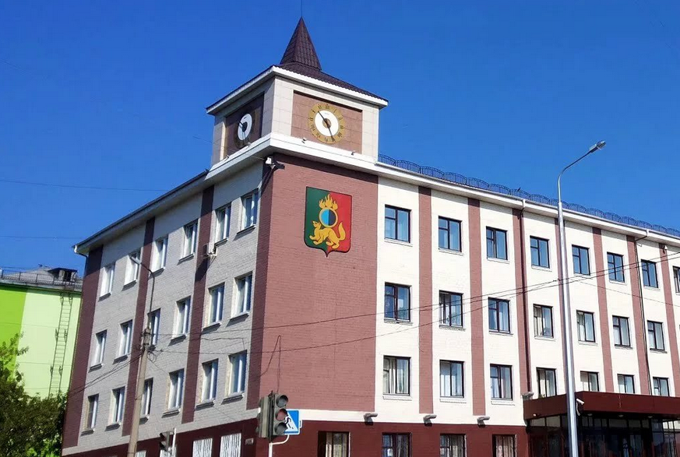
ОТЧЕТ
ОБ ИСПОЛНЕНИИ В 2022 ГОДУ
ПЛАНА МЕРОПРИЯТИЙ ОРГАНОВ МЕСТНОГО САМОУПРАВЛЕНИЯ
ГОРОДСКОГО ОКРУГА ПЕРВОУРАЛЬСК ПО
ПРОТИВОДЕЙСТВИЮ КОРРУПЦИИ
НА 2021 – 2024 ГОДЫ

Slide 2
ПЛАН
МЕРОПРИЯТИЙ ПО ПРОТИВОДЕЙСТВИЮ КОРРУПЦИИ
В ГОРОДСКОМ ОКРУГЕ ПЕРВОУРАЛЬСК НА 2021 - 2024 ГОДЫ
УТВЕРЖДЕН РАСПОРЯЖЕНИЕМ ГЛАВЫ ГОРОДСКОГО ОКРУГА ПЕРВОУРАЛЬСК ОТ 24.12.2020 г. № 225 (в ред. распоряжений Главы городского округа Первоуральск от 25.06.2012 № 130, от 17.09.2021 № 194, от 29.12.2021 № 267) «ОБ УТВЕРЖДЕНИИ ПЛАНА МЕРОПРИЯТИЙ ПО ПРОТИВОДЕЙСТВИЮ КОРРУПЦИИВ ГОРОДСКОМ ОКРУГЕ ПЕРВОУРАЛЬСК НА 2021 - 2024 ГОДЫ И ПЕРЕЧНЯ ЦЕЛЕВЫХ ПОКАЗАТЕЛЕЙ ЭФФЕКТИВНОСТИ РЕАЛИЗАЦИИ ПЛАНА МЕРОПРИЯТИЙ ПО ПРОТИВОДЕЙСТВИЮ КОРРУПЦИИ
В ГОРОДСКОМ ОКРУГЕ ПЕРВОУРАЛЬСК НА 2021 - 2024 ГОДЫ
Включает – 119 мероприятий
ПО 15 направлениям антикоррупционной деятельности
2

Slide 3
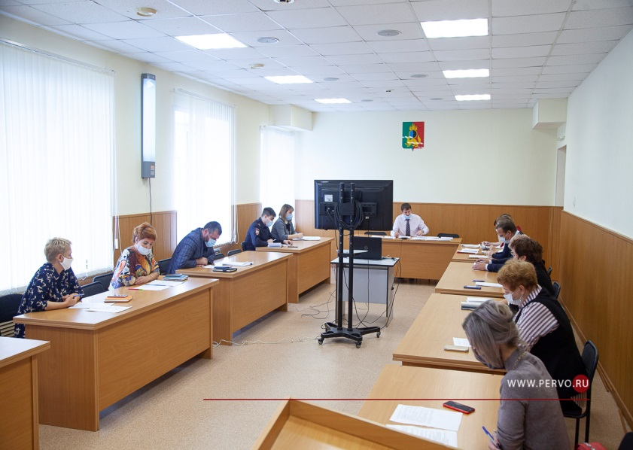
ОБЕСПЕЧЕНЕИ ДЕЯТЕЛЬНОСТИ КОМИССИИ ПО КООРДИНАЦИИ РАБОТЫ ПО ПРОТИВОДЕЙСТВИЮ КОРРУПЦИИ В ГОРОДСКОМ ОКРУГЕ ПЕРВОУРАЛЬСК
Глава городского округа первоуральск
Комиссия по координации работы по противодействию коррупции
в городском округе первоуральск
ЗАСЕДАНИЕ 28.04.2022
ЗАСЕДАНИЕ 28.07.2022
Информация о деятельности комиссии размещена на официальном сайте Администрации городского округа Первоуральск https://prvadm.ru/struktura-administracii/komitet-po-pravovoj-rabote-i-municipalnoj-sluzhbe/protivodejstvie-korrupcii/komissija-po-koordinacii-raboty-po-protivodejstviju-korrupcii/
ЗАСЕДАНИЕ 20.10.2022
ЗАСЕДАНИЕ 29.12.2022
2

Slide 4
СОВЕРШЕНСТВОВАНИЕ НОРМАТИВНОГО ПРАВОВОГО ОБЕСПЕЧЕНИЯ ДЕЯТЕЛЬНОСТИ ПО ПРОТИВОДЕЙСТВИЮ КОРРУПЦИИ
В целях приведения муниципальных правовых актов в соответствие с законодательством Российской Федерации и Свердловской области по противодействию коррупции подготовлены следующие акты:
1) Решение Первоуральской городской Думы от 24.02.2022 г. № 539 «О внесении изменений в отдельные муниципальные нормативные правовые акты Первоуральской городской Думы по вопросам муниципальной службы;
2) Решение Первоуральской городской Думы от 577 от 26.05.2022 г. «Об утверждении Порядка принятия и рассмотрения сообщений о возникновении личной заинтересованности при осуществлении полномочий, связанных с депутатской деятельностью, которая приводит или может привести к конфликту интересов, и принятия мер по предотвращению или урегулированию конфликта интересов, депутатов Первоуральской городской Думы;
3) Постановление Главы городского округа Первоуральск от 02.06.2022 № 65 «О внесении изменений в Постановление Главы городского округа Первоуральск от 18.02.2016 № 09 «О комиссии Администрации городского округа Первоуральск по соблюдению требований к служебному поведению муниципальных служащих и урегулированию конфликту интересов»;
4) Постановление Главы городского округа Первоуральск от 30.06.2022 № 75 «О внесении изменений в Порядок проведения антикоррупционного мониторинга в городском округе Первоуральск, утвержденный постановлением Главы городского округа Первоуральск от 18 августа 2021 года № 66 «О мониторинге состояния и эффективности противодействия коррупции (антикоррупционном мониторинге) в городском округе Первоуральск»;
5) Постановление Главы городского округа Первоуральск от 31.08.2022 № 97 «О внесении изменений в Постановление Главы городского округа Первоуральск от 18.02.2016 № 09 «О комиссии Администрации городского округа Первоуральск по соблюдению требований к служебному поведению муниципальных служащих и урегулированию конфликту интересов»;
6) Постановление Главы городского округа Первоуральск от 13.10.2022 № 118 «О внесении изменений в Порядок уведомления представителя нанимателя (работодателя) о фактах обращения в целях склонения к совершению коррупционных правонарушений муниципальных служащих, замещающих отдельные должности муниципальной службы в органах местного самоуправления городского округа Первоуральск, утвержденный постановлением Главы городского округа Первоуральск от 24.01.2021 № 17»;
7) Распоряжение Администрации городского округа Первоуральск от 19.10.2022 № 537 «О проведении оценки коррупционных рисков, возникающих при реализации Администрацией городского округа Первоуральск установленных функций»;
8) Постановление Администрации городского округа Первоуральск от 20.12.2022 № 3317 «Об утверждении Перечня должностей муниципальной службы в Администрации городского округа Первоуральск, замещение которых связано с коррупционными рисками».
2

Slide 5
ПОВЫШЕНИЕ РЕЗУЛЬТАТИВНОСТИ АНТИКОРРУПЦИОННОЙ ЭКСПЕРТИЗЫ НОРМАТИВНЫХ ПРАВОВЫХ АКТОВ ГОРОДСКОГО ОКРУГА ПЕРВОУРАЛЬСК И ИХ ПРОЕКТОВ
Обобщение результатов антикоррупционной экспертизы
нормативных правовых актов и их проектов
148 проектов нормативно – правовых актов
3 проекта о внесении изменений в Устав городского округа Первоуральск
экспертиза
100%
ЮРИДИЧЕСКИЕ СЛУЖБЫ АДМИНИСТРАЦИИ, ПЕРВОУРАЛЬСКОЙ ГОРОДСКОЙ ДУМЫ
ПРОКУРАТУРА
Г. ПЕРВОУРАЛЬСКА
ГЛАВНОЕ УПРАВЛЕНИЕ МИНЮСТА РОССИИ ПО СВЕРДЛОВСКОЙ ОБЛАСТИ
5 заключений о выявлении коррупциогенных факторов
5 требований об устранении коррупциогенных факторов
коррупциогенные факторы не выявлены
коррупциогенные факторы устранены
5

Slide 6
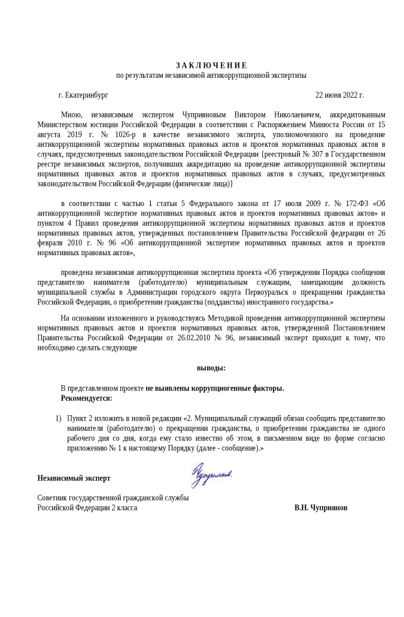
Повышение результативности антикоррупционной экспертизы нормативных правовых актов городского округа Первоуральск и их проектов
Ведение учета и обобщение результатов независимой антикоррупционной экспертизы
ОРГАНЫ МЕСТНОГО САМОУПРАВЛЕНИЯ
Размещение проектов нормативных правовых актов проведения независимой антикоррупционной экспертизы:
https://prvadm.ru/nezavisimaja-jekspertiza/
https://www.prvduma.ru/ezavisimiya-ekspertiza-2023.html
148 проектов нормативно – правовых актов
100%
Уведом
ления
Чуприянов В.Н. – 1 заключения об отсутствии коррупциогенных факторов
5

Slide 7
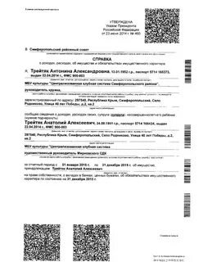
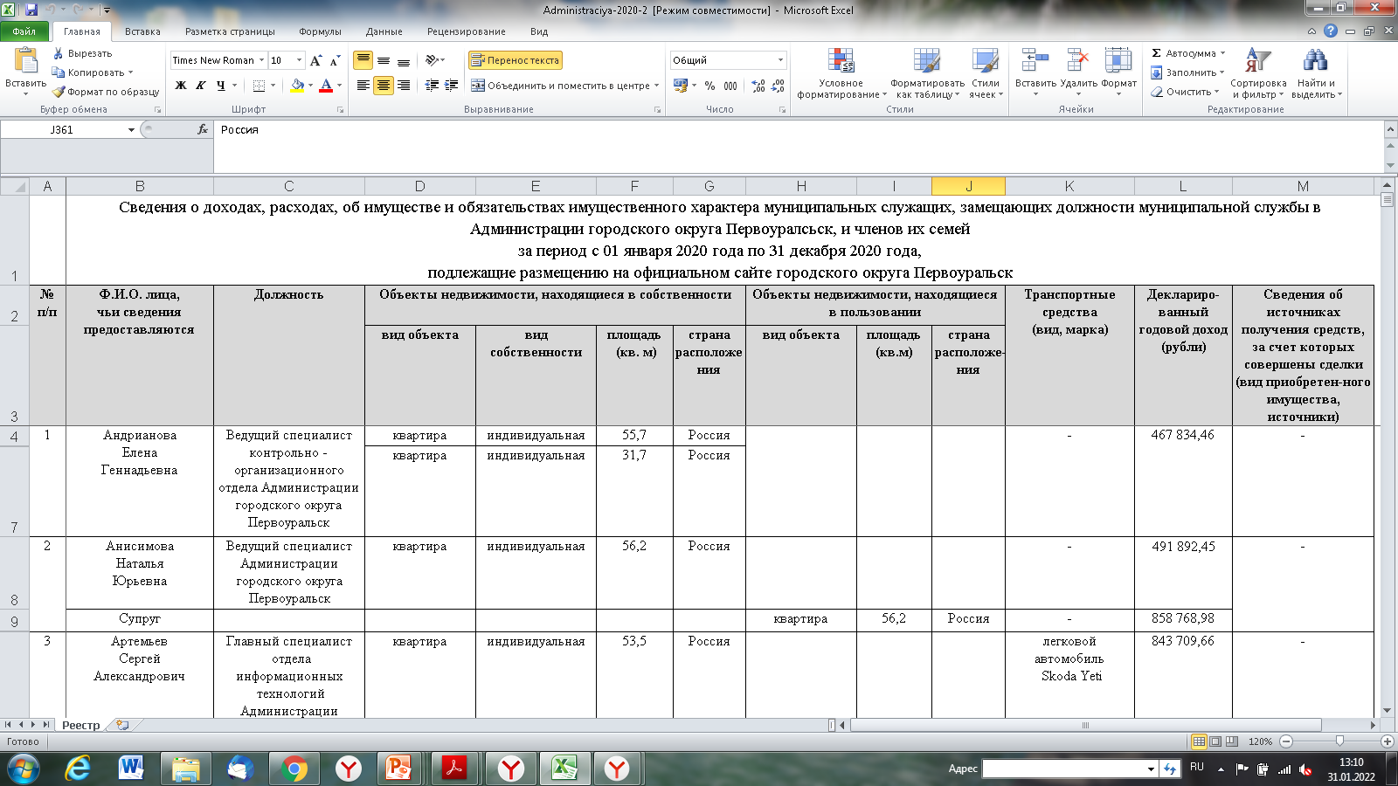
СОВЕРШЕНСТВОВАНИЕ РАБОТЫ ПО ПРОФИЛАКТИКЕ КОРРУПЦИОННЫХ И ИНЫХ ПРАВОНАРУШЕНИЙ В СИСТЕМЕ КАДРОВОЙ РАБОТЫ
Организация приема сведений о доходах, расходах, об имуществе и обязательствах имущественного характера
Муниципальные
служащие
- доходы 171 (100%)
Руководители муниципальных учреждений, доходы - 60 (100%)
- расходы 2
Февраль 2022
30 апреля 2022
14 рабочих дней
31 мая 2022
Проведение обучающих
семинаров
Индивидуальные
консультации
Прием сведений
Размещение сведений на официальных сайтах органов
местного самоуправления
Прием уточненных сведений
7

Slide 8
СОВЕРШЕНСТВОВАНИЕ РАБОТЫ ПО ПРОФИЛАКТИКЕ КОРРУПЦИОННЫХ И ИНЫХ ПРАВОНАРУШЕНИЙ В СИСТЕМЕ КАДРОВОЙ РАБОТЫ
Деятельность комиссий по соблюдению требований к
служебному поведению муниципальных служащих и
урегулированию конфликта интересов
АДМИНИСТРАЦИЯ ГОРОДСКОГО ОКРУГА ПЕРВОУРАЛЬСК
УПРАВЛЕНИЕ ЖИЛИЩНО – КОММУНАЛЬНОГО ХОЗЯЙСТВА И СТРОИТЕЛЬСТВА ГОРОДСКОГО ОКРУГА ПЕРВОУРАЛЬСК
Количество проведенных заседаний комиссий – 3
23.05.2022 г. , 29.07.2022 г., 31.08.2022 г.
Количество проведенных заседаний комиссий – 2
04.02.2022 г., 03.10.2022 г.
Материалы проверок о предоставлении муниципальными служащими недостоверных (неполных) сведений о доходах, расходах, об имуществе и обязательствах имущественного характера – 22
Уведомление о невозможности предоставить сведения о доходах супруга – 1
О даче согласий на замещение должностей в коммерческих (некоммерческих) организациях - 2
Уведомления муниципальных служащих о возможном конфликте интересов - 2
9

Slide 9
СОВЕРШЕНСТВОВАНИЕ РАБОТЫ ПО ПРОФИЛАКТИКЕ КОРРУПЦИОННЫХ И ИНЫХ ПРАВОНАРУШЕНИЙ В СИСТЕМЕ КАДРОВОЙ РАБОТЫ
Выявленные случаи несоблюдения антикоррупционного законодательства Российской Федерации, применение мер юридической ответственности
МУНИЦИПАЛЬНЫЕ
СЛУЖАЩИЕ
РУКОВОДИТЕЛИ МУНИЦИПАЛЬНЫХ
УЧРЕЖДЕНИЙ
Нарушения, связанные с предоставлением сведений о доходах, об имуществе и обязательствах имущественного характера
2022 –22
2022 – 0
2022 –8
Привлечены к дисциплинарной ответственности
2022– 0
10

Slide 10
СОВЕРШЕНСТВОВАНИЕ РАБОТЫ ПО ПРОФИЛАКТИКЕ КОРРУПЦИОННЫХ И ИНЫХ ПРАВОНАРУШЕНИЙ В СИСТЕМЕ КАДРОВОЙ РАБОТЫ
Проведение мероприятий по мониторингу, повышению эффективности контроля за соблюдением запретов, ограничений и требований, установленных в целях противодействия коррупции
Контроль исполнения муниципальными служащими обязанности по предварительному уведомлению представителя нанимателя о намерении выполнять иную оплачиваемую работу - 15
Анализ соблюдения гражданами, замещавшими должности муниципальной службы, ограничений при заключении ими после ухода с муниципальной службы трудового договора и (или) гражданско-правового договора в случаях, предусмотренных законодательством – 25 уведомлений работодателей
Анализ уведомлений служащими о возможном возникновении конфликта интересов - 6
Предотвращение конфликта интересов состояло в отводе и самоотводе
ПРОВЕРКИ НЕ ПРОВОДИЛИСЬ
12

Slide 11
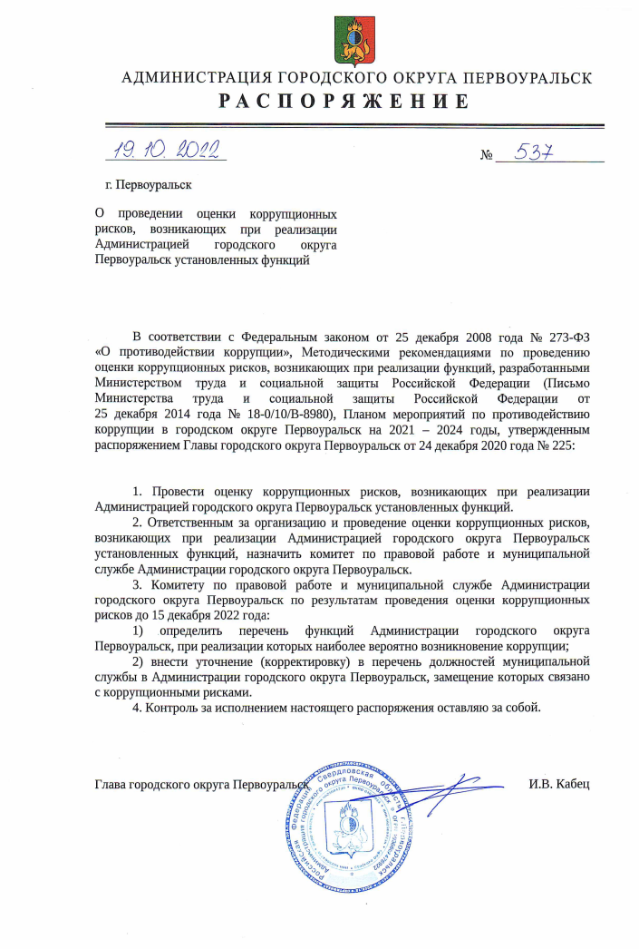
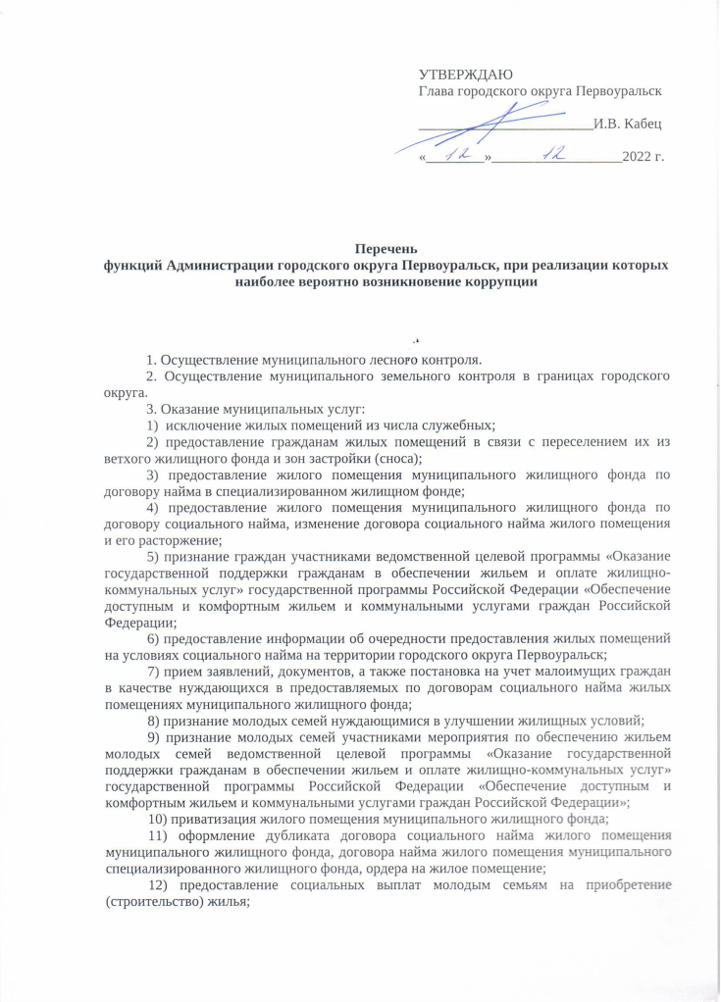
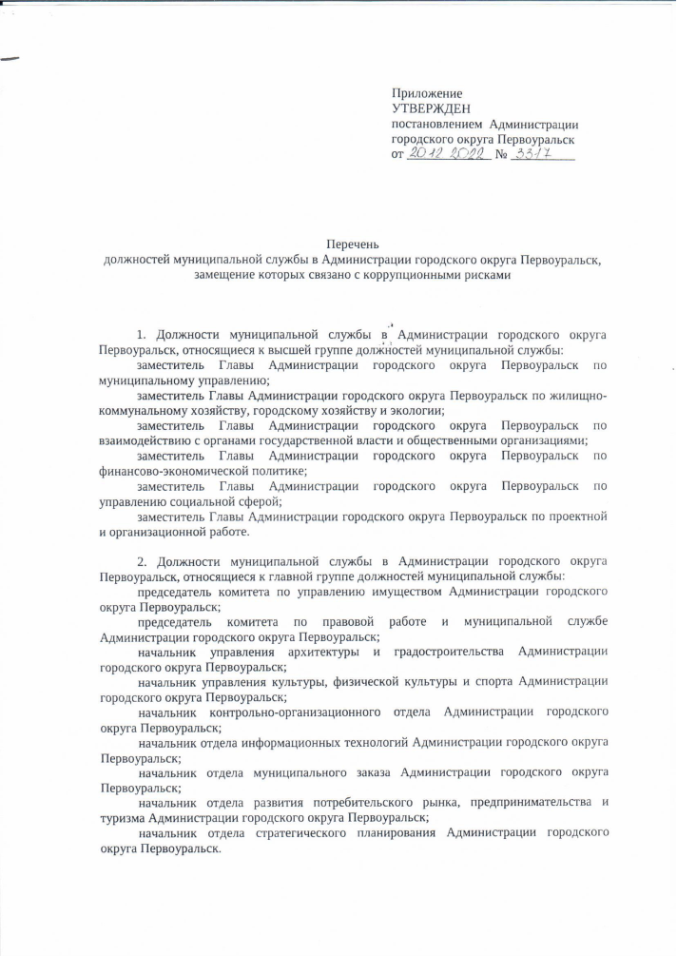
СОВЕРШЕНСТВОВАНИЕ РАБОТЫ ПО ПРОФИЛАКТИКЕ КОРРУПЦИОННЫХ И ИНЫХ ПРАВОНАРУШЕНИЙ В СИСТЕМЕ КАДРОВОЙ РАБОТЫ
Осуществление ежегодной оценки коррупционных рисков, возникающих при реализации муниципальных функций
В органах местного самоуправления проведена оценка коррупционных рисков, по результатам которой пересмотрены перечни коррупционно – опасных функций и перечни должностей с коррупционными рисками
12

Slide 12
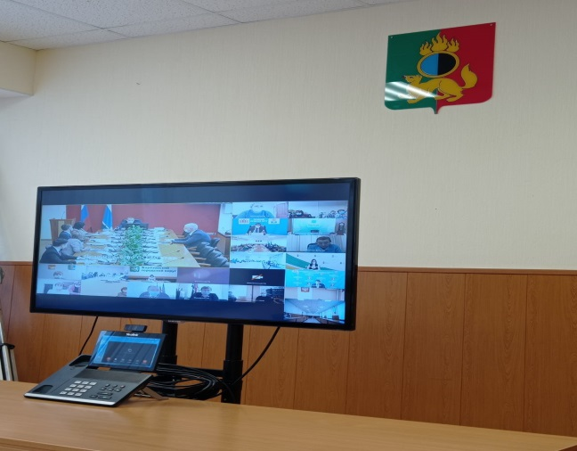
СОВЕРШЕНСТВОВАНИЕ РАБОТЫ ПО ПРОФИЛАКТИКЕ КОРРУПЦИОННЫХ И ИНЫХ ПРАВОНАРУШЕНИЙ В СИСТЕМЕ КАДРОВОЙ РАБОТЫ
Правовое просвещение по вопросам противодействия коррупции
Методические семинары с муниципальными служащими и руководителями муниципальных учреждений по теме: «Об актуальных вопросах представления сведений о доходах, расходах, об имуществе и обязательствах имущественного характера, заполнения соответствующей формы справки в 2021 году» 21.02.2022 г., 22.02.2022 г., 24.02.2022 г., 25.02.2022 г., 01.03.2022 г.);
Методический семинар «Виды ответственности за коррупционные правонарушения», «О выявленных органами прокуратуры города Первоуральска коррупционных правонарушений за истекший период» 14.12.2022
Муниципальные служащие, в должностные обязанности которых входит участие в противодействии коррупции, приняли участие в методических онлайн – семинарах о противодействию коррупции, организованных:
Департаментом противодействия коррупции Свердловской области в режиме видео – конференц-связи 09.02.2022, 17.06.2022, 27.10.2022;
Учебным центром «Ассоциация Сибирских и Дальновосточных городов - 10.03.2022;
Общественной палатой Свердловской области во взаимодействии с Департаментом внутренней политики Свердловской области 1-9 декабря 2022
Проведены разъяснительные мероприятия с лицами, впервые поступившими на муниципальную службу - в форме консультаций 25 служащим
Распространены среди муниципальных служащих и работников муниципальных организаций методические материалы (памятки, брошюры) об уголовной ответственности за коррупционные правонарушения
13

Slide 13
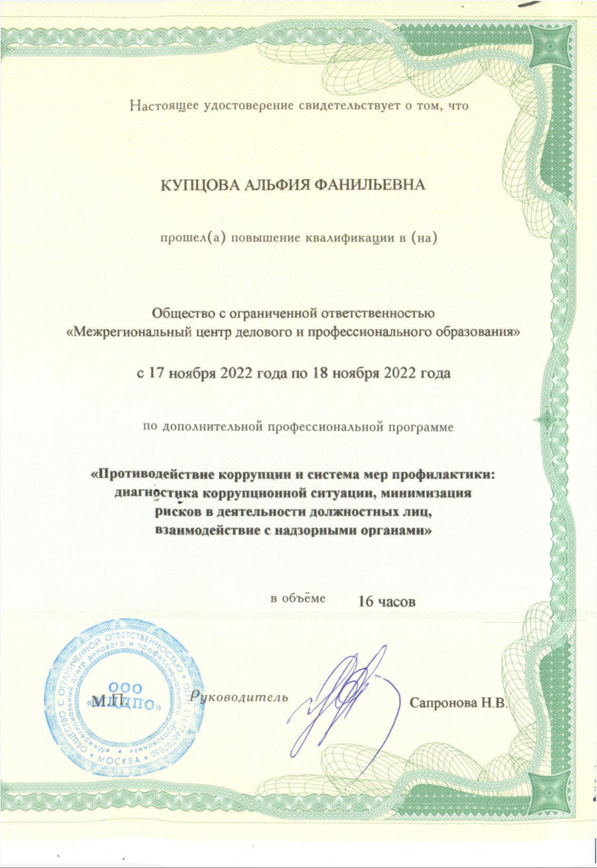
СОВЕРШЕНСТВОВАНИЕ РАБОТЫ ПО ПРОФИЛАКТИКЕ КОРРУПЦИОННЫХ И ИНЫХ ПРАВОНАРУШЕНИЙ В СИСТЕМЕ КАДРОВОЙ РАБОТЫ
Количество муниципальных служащих, прошедших обучение по антикоррупционной тематике, в виде прохождения курсов повышения квалификации
Количество обученных муниципальных служащих, в обязанности которых входит участие по противодействию коррупции – 6
Количество обученных муниципальных служащих, в должностные обязанности которых входит участие в проведении закупок товаров, работ,
услуг для обеспечения муниципальных нужд – 13
Количество обученных муниципальных служащих, впервые поступивших на должности муниципальной службы – 33
13

Slide 14
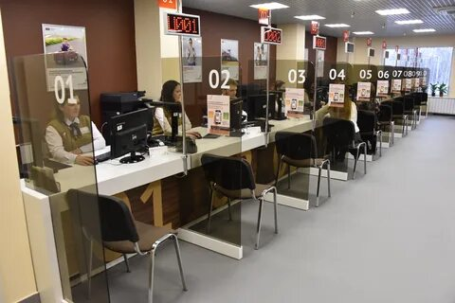
ПРОТИВОДЕЙСТВИЕ «БЫТОВОЙ» И «ДЕЛОВОЙ» КОРРУПЦИИ
Организация предоставления муниципальных услуг через МФЦ
Соглашение с Администрацией №2-МО/Н/2020 от 30.04.2020
Соглашение с Управлением образования №78- МО/Н/2020 от 30.04.2020
функционируют 4 филиала МФЦ
предоставляется 80 муниципальных услуг из 83 услуги, включенной в реестр муниципальных услуг
доступность муниципальных услуг по принципу «одного окна» в МФЦ составляет (96,38%)
Количество обращений через МФЦ в 2022 году увеличилось на 38,15% в сравнении с 2021 годом
5

Slide 15
ПРОТИВОДЕЙСТВИЕ «БЫТОВОЙ» И «ДЕЛОВОЙ» КОРРУПЦИИ
Организация получения государственных и муниципальных услуг через единый портал государственных и муниципальных
Информация о преимуществах
получения государственных и муниципальных услуг в
электронной форме через
Единый портал государственных
и муниципальных услуг
https://prvadm.ru/gosudarstvennye-uslugi/
Количество обращений через Единый портал государственных и муниципальных услуг в 2022 году увеличилась почтив 4 раза в сравнении с 2021 годом
5

Slide 16
ПРОТИВОДЕЙСТВИЕ КОРРУПЦИИ В СФЕРЕ УПРАВЛЕНИЯ И РАСПОРЯЖЕНИЯ МУНИЦИПАЛЬНОЙ СОБСТВЕННОСТЬЮ, В БЮДЖЕТНОЙ СФЕРЕ, В СФЕРЕ ЗАКУПОК ТОВАРОВ, РАБОТ, УСЛУГ ДЛЯ ОБЕСПЕЧЕНИЯ МУНИЦИПАЛЬНЫХ НУЖД
Контрольные мероприятия | Ответственный орган, проводивший проверку | Выявленные нарушения
В сфере использования муниципального имущества - 2 мероприятий | Счетная палата городского округа Первоуральск, Финансовое управление Администрации городского округа Первоуральск | Выявлены нарушения при управлении и распоряжении имуществом на сумму 14 481,56 тыс.рублей. Неэффективного, нецелевого использования имущества не установлено.
В бюджетной сфере – 25 контрольных мероприятия | Счетная палата городского округа Первоуральск, Финансовое управление Администрации городского округа Первоуральск | Установлено 21 нарушений бюджетного законодательства Российской Федерациина на сумму 206,2 тыс.рублей. В прокуратуру города Первоуральска для возбуждения дел об административных правонарушениях направлены материалы 8 проверок.
В сфере закупок товаров, работ, услуг для обеспечения муниципальных нужд проведена проведено - 10 контрольных мероприятий | Счетная палата городского округа Первоуральск, Финансовое управление Администрации городского округа Первоуральск | Финансовым управлением Администрации городского округа Первоуральск в адрес объектов контроля направлено 3 предписания об устранении нарушений законодательства Российской Федерации и иных нормативных правовых актов о контрактной системе в сфере закупок товаров, работ, услуг для обеспечения государственных и муниципальных нужд.
Результаты контрольных мероприятий размещены:
на официальном сайте Счетной палаты городского округа Первоуральск о http://sp-pervouralsk.ru/activities,
на официальном сайте Администрации городского округа Первоуральск https://prvadm.ru/struktura-administracii/finansovoe-upravlenie/publichnyj-bjudzhet/kontrolnye-meroprijatija/
14

Slide 17
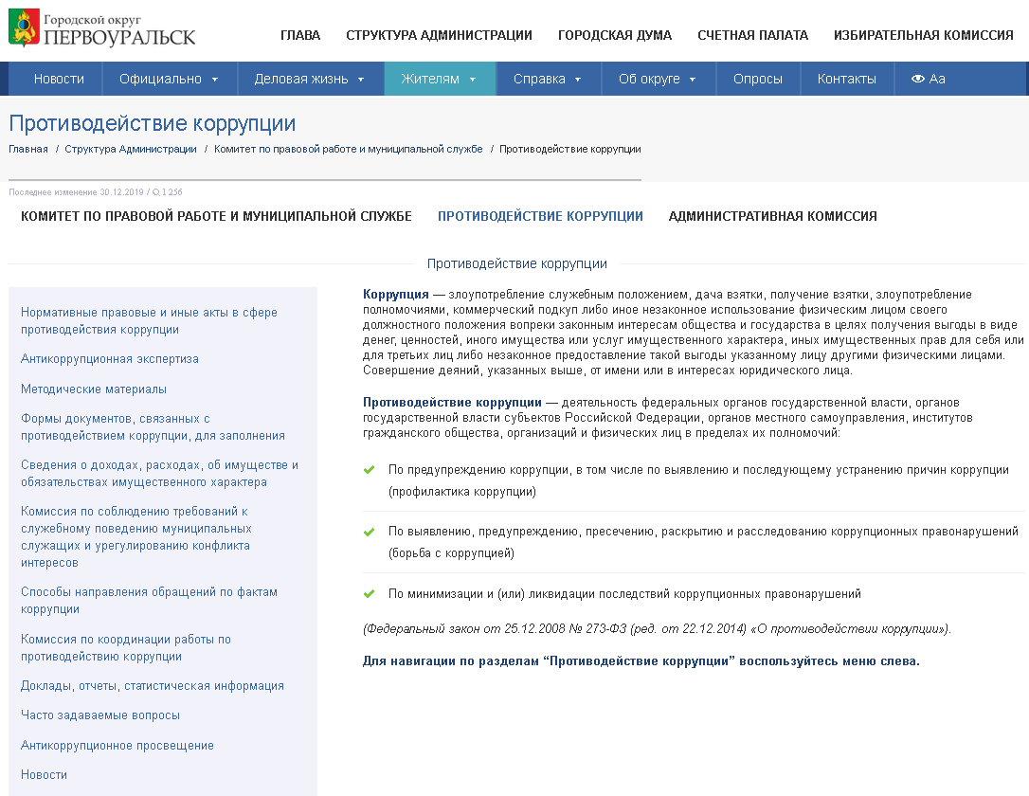
ОБЕСПЕЧЕНИЕ ОТКРЫТОСТИ ДЕЯТЕЛЬНОСТИ ОРГАНОВ МЕСТНОГО САМОУПРАВЛЕНИЯ В СФЕРЕ ПРОТИВОДЕЙСТВИЯ КОРРУПЦИИ
Обеспечена открытость и доступность информации о деятельности по профилактике коррупционных правонарушений (https://prvadm.ru/struktura-administracii/komitet-po-pravovoj-rabote-i-municipalnoj-sluzhbe/protivodejstvie-korrupcii/
16

Slide 18
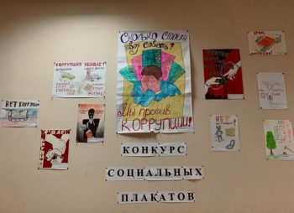
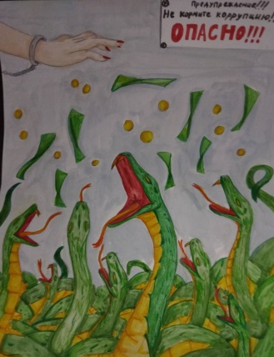
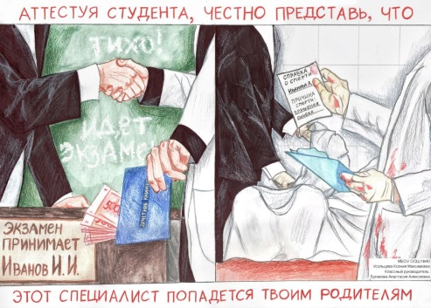
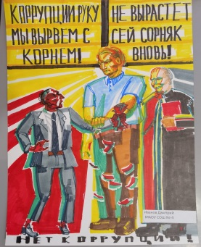
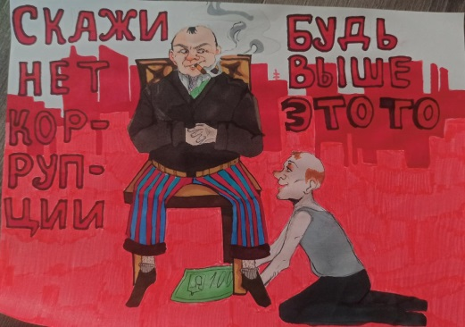
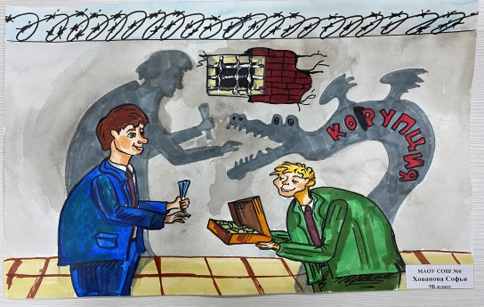
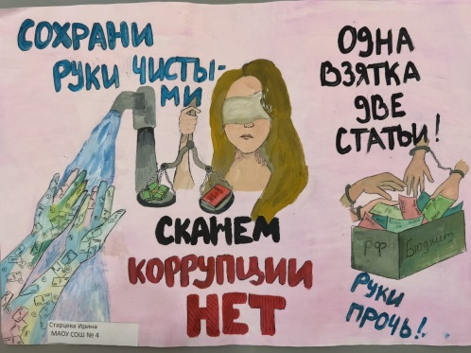
ОБЕСПЕЧЕНИЕ ОТКРЫТОСТИ ДЕЯТЕЛЬНОСТИ ОРГАНОВ МЕСТНОГО САМОУПРАВЛЕНИЯ В СФЕРЕ ПРОТИВОДЕЙСТВИЯ КОРРУПЦИИ
В преддверии Международного дня борьбы с коррупцией
(9 декабря) в 2022 году
Первоуральские школьники приняли участие в конкурсе социальных плакатов «Мы против коррупции», организованном городским Управлением образования
На конкурс были представлены 34 работы учащихся 11 первоуральских школ
18

Slide 19
Целевые показатели реализации Плана мероприятий по противодействию коррупции в городском округе Первоуральск на 2021 – 2024 годы на 2022 год
№ п/п | Наименование показателей | Плановое значение целевого показателя | Достигнутое значение целевого показателя
1 | 2 | 3 | 4
1 | Доля заседаний комиссий по соблюдению требований к служебному поведению муниципальных служащих городского округа Первоуральск и урегулированию конфликта интересов в органах местного самоуправления городского округа Первоуральск, информация в отношении которых размещена на официальных сайтах органов местного самоуправления городского округа Первоуральск, от общего количества проведенных заседаний комиссий | 100% | 100%
2 | Доля лиц, замещающих должности муниципальной службы в органах местного самоуправления городского округа Первоуральск, представивших сведения о доходах, расходах, об имуществе и обязательствах имущественного характера, от общего количества муниципальных служащих, замещающих на 31 декабря года, предшествующего отчетному году, должности муниципальной службы в органах местного самоуправления городского округа Первоуральск и, осуществление полномочий по которым влечет за собой обязанность представлять такие сведения. | 100% | 100%
3 | Доля руководителей муниципальных учреждений городского округа Первоуральск, представивших сведения о доходах, об имуществе и обязательствах имущественного характера, от общего количества руководителей муниципальных учреждений городского округа Первоуральск. | 100% | 100%
4 | Доля лиц, замещающих муниципальные должности городского округа Первоуральск, должности муниципальной службы в органах местного самоуправления городского округа Первоуральск в отношении которых опубликованы представленные ими сведения о доходах, расходах, об имуществе и обязательствах имущественного характера, от общего количества лиц, обязанных представить сведения о доходах, расходах, об имуществе и обязательствах имущественного характера, подлежащие опубликованию. | 100% | 100%
5 | Доля руководителей муниципальных учреждений городского округа Первоуральск, в отношении которых опубликованы сведения о доходах, об имуществе и обязательствах имущественного характера, от общего количества руководителей муниципальных учреждений городского округа Первоуральск, представивших сведения о доходах, об имуществе и обязательствах имущественного характера. | 100% | 100%
18

Slide 20
ЦЕЛЕВЫЕ ПОКАЗАТЕЛИ РЕАЛИЗАЦИИ ПЛАНА МЕРОПРИЯТИЙ ОРГАНОВ МЕСТНОГО САМОУПРАВЛЕНИЯ ГОРОДСКОГО ОКРУГА ПЕРВОУРАЛЬСК ПО
ПРОТИВОДЕЙСТВИЮ КОРРУПЦИИ НА 2022 ГОД
№ п/п | Наименование показателей | Плановое значение целевого показателя | Достигнутое значение целевого показателя
1 | 2 | 3 | 4
6 | Снижение доли лиц, замещающих должности муниципальной службы в органах местного самоуправления городского округа Первоуральск, допустивших представление недостоверных и (или) неполных сведений о доходах, расходах, об имуществе и обязательствах имущественного характера, а также о доходах, расходах, об имуществе и обязательствах имущественного характера своих супруги (супруга) и несовершеннолетних детей, от общего количества лиц, замещающих должности муниципальной службы в органах местного самоуправления городского округа Первоуральск, представляющих сведения о доходах, расходах, об имуществе и обязательствах имущественного характера. | 0,5% | 12,2%
7 | Доля лиц, замещающих должности муниципальной службы в органах местного самоуправления городского округа Первоуральск, в том числе ответственных за работу по профилактике коррупционных и иных правонарушений, прошедших обучение по программам антикоррупционной тематики. | 100% | 100%
8 | Доля проектов нормативных правовых актов городского округа Первоуральск, в отношении которых проводилась внутренняя антикоррупционная экспертиза, в общем количестве подготовленных нормативных правовых актов городского округа Первоуральск | 100% | 100%
9 | Доля обращений граждан, организаций (сообщений) о фактах коррупции или коррупционных проявлениях от общего количества обращений. | 0,1% | 0,01%
10 11 | Доля нарушений в сфере управления и распоряжения имуществом, находящимся в муниципальной собственности. Доля нарушений действующего законодательства при проведении конкурсов и аукционов на размещение заказов на закупку продукции для муниципальных нужд. | 4,0% 6,0% | 2,7% 0,3%
18

Slide 21
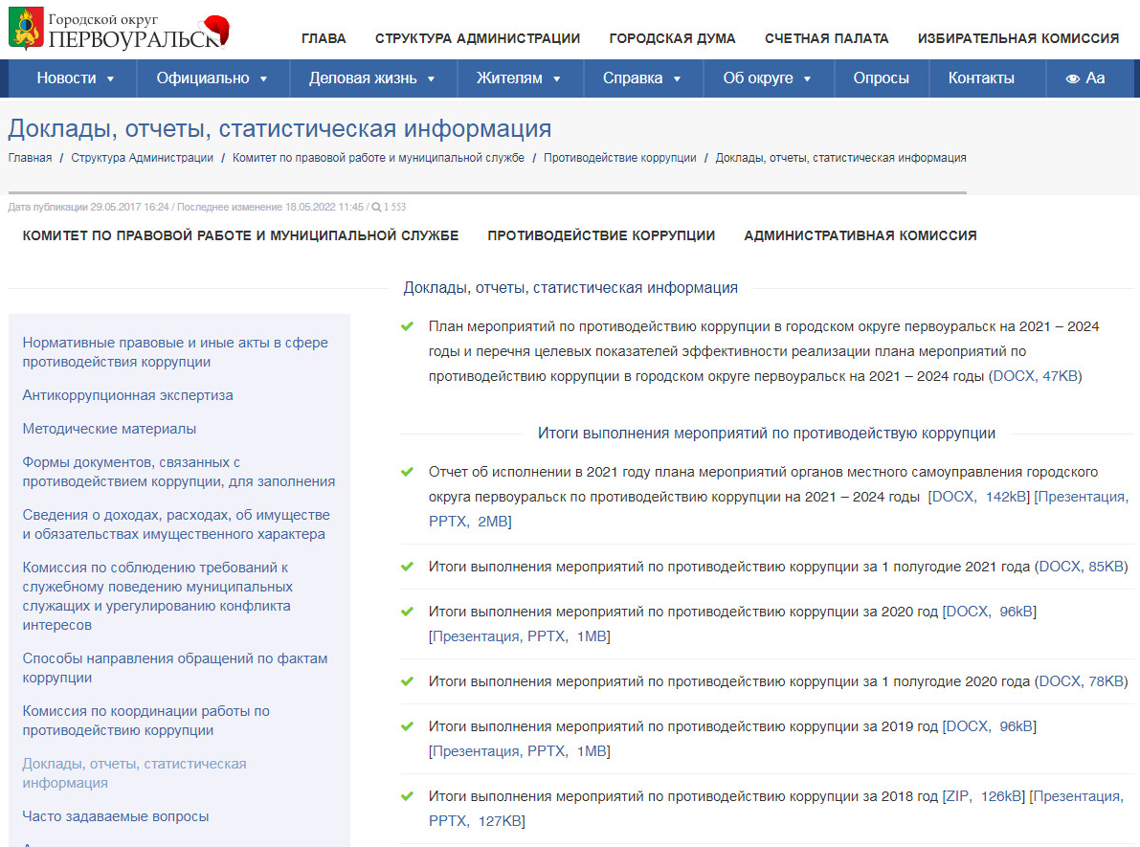
ПОВЫШЕНИЕ ЭФФЕКТИВНОСТИ АНТИКОРРУПЦИОННОЙ ДЕЯТЕЛЬНОСТИ
Отчеты об исполнении Плана мероприятий по противодействию коррупции в городском округе Первоуральск на 2021 - 2024 годы и перечня целевых показателей Плана мероприятий по противодействию коррупции в городском округе Первоуральск на 2021 - 2024 годы, размещены на официальном сайте Администрации городского округа Первоуральск
https://prvadm.ru/struktura-administracii/komitet-po-pravovoj-rabote-i-municipalnoj-sluzhbe/protivodejstvie-korrupcii/doklady-otchety-statisticheskaja-informacija/

